Slide 1

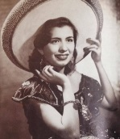

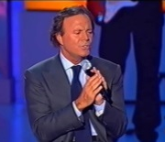
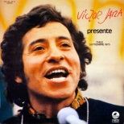
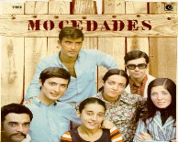
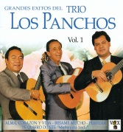


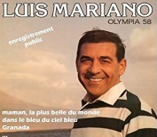


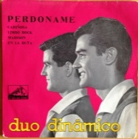
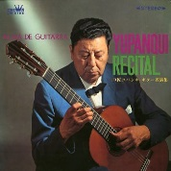

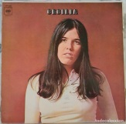
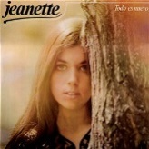




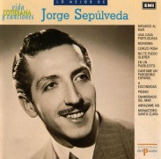


LOLA BELTRAN
LA FERIA DE LAS FLORES
JULIO IGLESIAS COMO HAN PASADO LOS AÑOS
TUNA COMPOSTELANA
Canciones
para el
Recuerdo
n.º 13
VICTOR JARA
TE RECUERDO
AMANDA
LOS PANCHOS
ALMA CORAZON
Y VIDA
MOCEDADES
AMOR DE HOMBRE
ADRIANO
CELENTANO
REZARE
NAT KING COLE
MUÑEQUITA LINDA
LUIS MARIANO
GRANADA
ANTONIO MOLINA
A TI TE LLAMAN
CONSUELO
TUNA UNIVERSITARIA
POR LAS CALLES
DE MADRID
DUO DINAMICO
PERDONAME
ATAHUALPA YUPANQUI
LA COPLA
ANA BELEN
LIA
CECILIA
DAMA DAMA
FORMULA V
VACACIONES
DE VERANO
MARIFE DE TRIANA
LA LOBA
JEANETTE
YO SOY REBELDE
TRIO GUADALAJARA
ME VOY
PAL PUEBLO
FRANCISCO
LATINO
JORGE SEPULVEDA
MIRANDO AL MAR
PINCHA EN LOS DISCOS PARA OIR LAS CANCIONES
PARA SALIR

Slide 2



Hoy es domingo, 02 de agosto de 2020
Ahora mismo son las 17:13 horas.
UN FUERTE
ABRAZO,
QUE TENGAS
UN BUEN DIA

Slide 3







¿Te ha gustado?
Puedes ver más entrando
Aquí
Además puedes recibir powerpoints en tu correo electrónico suscribiéndote aquí:

